Slide 1
Gestión de Tarjetas Universitarias
Ingeniería de Sistemas y Servicios Telemáticos
Manuel Martínez Arizmendi
Gonzalo Pérez-Tome Estévez
Enrique Ruiz García
Brian Saúl Vázquez Vargas
Manuel Toro Legaz
Jorge Ulloa Núñez

Slide 2
Introducción al caso de estudio

Slide 3
Encuadre del caso de uso
¿Quién lo quiere?
¿Qué quiere?
¿Qué uso le van a dar?
¿Requisitos minimos?

Slide 4







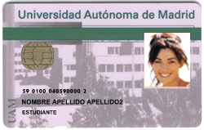

Gestión de tarjeta universitarias

Slide 5
Metodologia Scrum

Slide 6
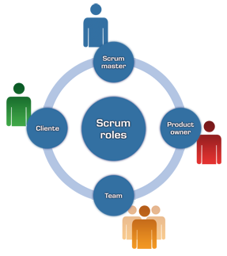
Roles de la metodología
Manuel Toro
Juan Carlos Dueñas
Enrique Ruiz
Brian Saul Vazquez
Gonzalo Pérez-Tomé
Jorge Ulloa
Manuel Martínez

Slide 7
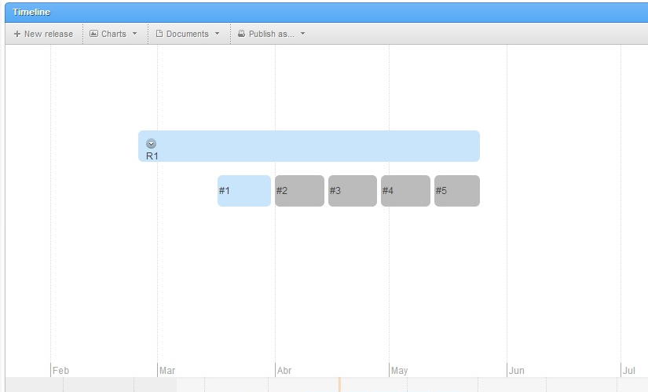
Línea temporal del proyecto

Slide 8
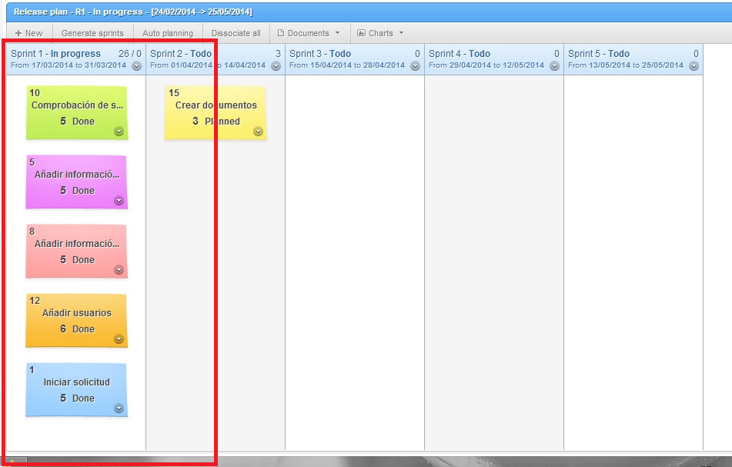
Línea temporal del proyecto

Slide 9
Casos de uso

Slide 10
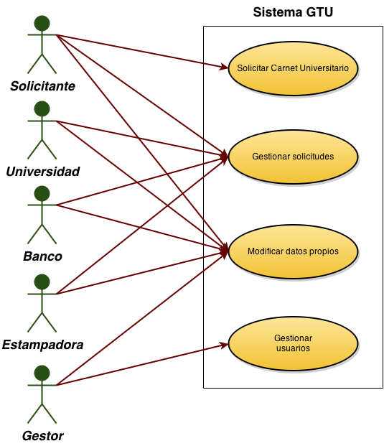

Slide 11
Solicitar Carnet Universitario
¿DIAGRAMA DE SECUENCIA DEL CASO DE USO?

Slide 12
Gestionar solicitudes
¿DIAGRAMA DE SECUENCIA DEL CASO DE USO?

Slide 13
Modificar datos propios
¿DIAGRAMA DE SECUENCIA DEL CASO DE USO?

Slide 14
Gestionar usuarios
¿DIAGRAMA DE SECUENCIA DEL CASO DE USO?

Slide 15
Tecnologías utilizadas

Slide 16




Slide 17
Diagrama de dominio

Slide 18
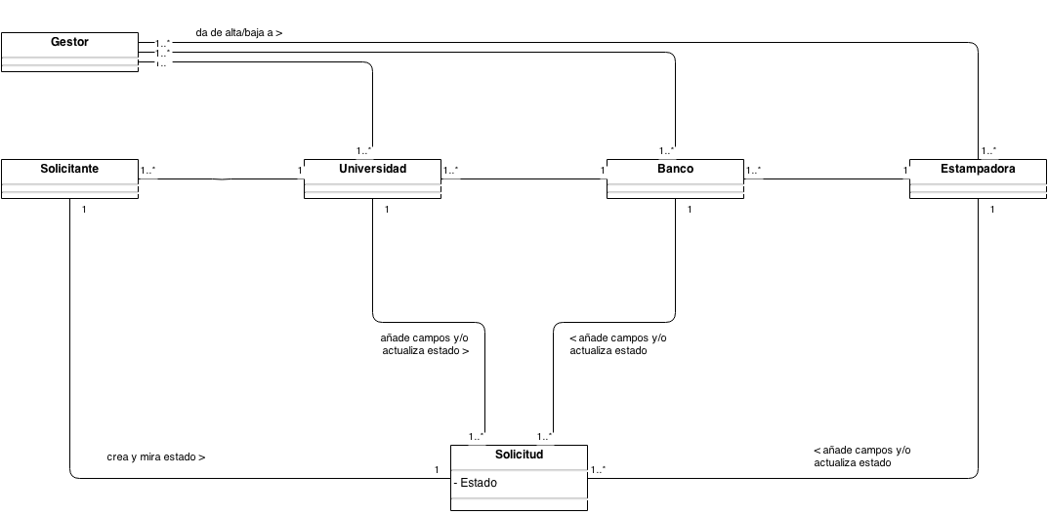

Slide 19
Diagrama de secuencia

Slide 20
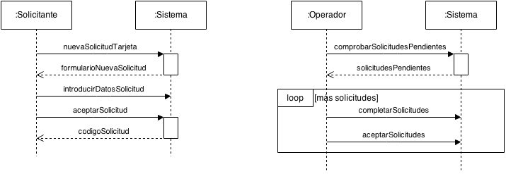

Slide 21
Diagrama de componentes

Slide 22
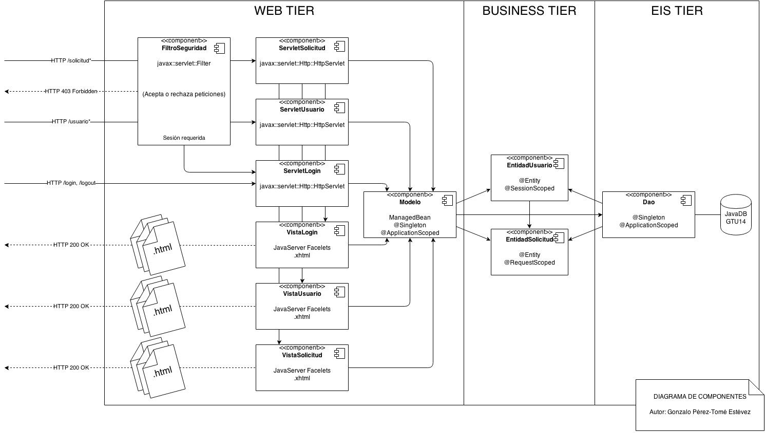

Slide 23
Modelo de datos

Slide 24
Diagrama de dominio

Slide 25
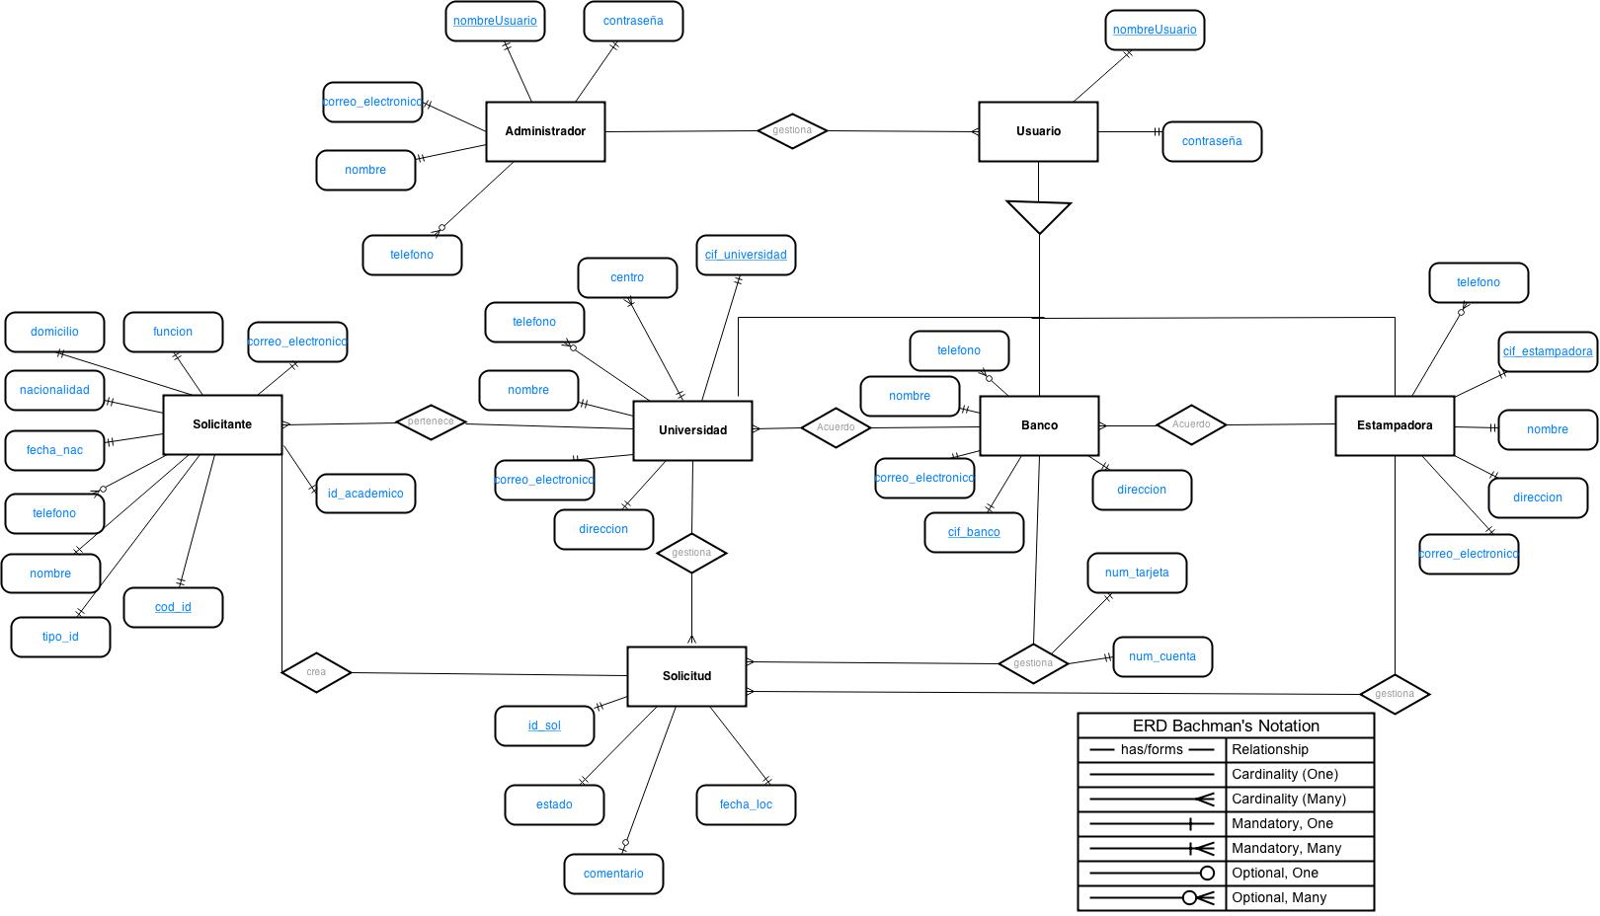

Slide 26
Peticiones HTTP

Slide 27
Diagrama de secuencia

Slide 28
FiltroAutenticación

Slide 29
ServletLogin

Slide 30
ServletSolicitud

Slide 31
ServletUsuario

Slide 32
Diagrama de componentes

Slide 34
Resultados de las iteraciones

Slide 35
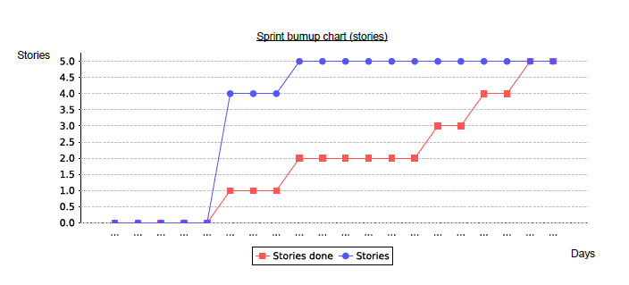
Graficas de trabajo

Slide 36
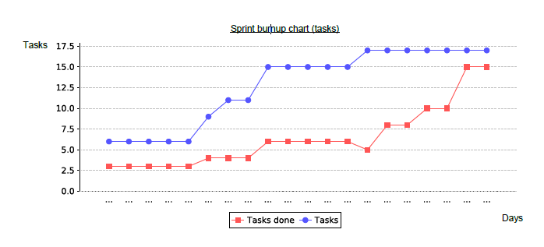
Graficas de trabajo

